Slide 1
Особенности корпоративных информационных систем

Slide 2
Особенности корпоративных информационных систем
Комплексная корпоративная информационная система охватывает все бизнес-функции и все управленческие процессы корпорации.
В условиях крупных предприятий и корпораций она может быть более эффективна, поскольку обеспечивает взаимодействие массовых и хорошо организованных процессов быстродействующими средствами современных информационных и телекоммуникационных технологий высокого научно-технического уровня.

Slide 3
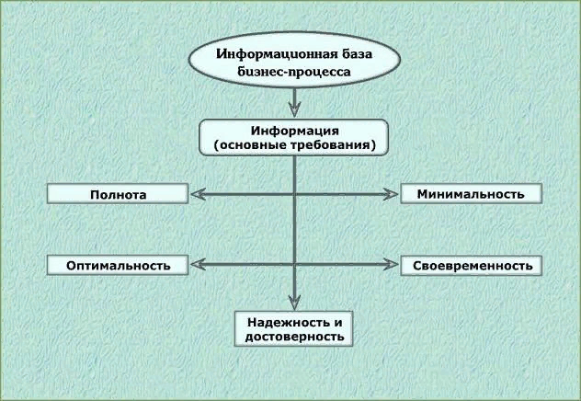
Особенности корпоративных информационных систем

Slide 4
Особенности корпоративных информационных систем
Основные требования к информации в КИС:
Полнота - информация должна содержать такой набор данных, который является достаточным для принятия верных и взвешенных решений.
Минимальность – отсутствие дублирования информации
Оптимальность – организация получения и хранения информации, обеспечивает скорость принятия решений.
Своевременность - должна соответствовать действительности в настоящее время
Надежность и достоверность т.е. не искажает истинного положения дел и не имеет ошибок.

Slide 5
Особенности корпоративных информационных систем
Характерными особенностями крупных корпораций является:
корпорации имеют более высокий уровень организации и специализации производственной и административной деятельности,
значительную рассредоточенность подразделений,
бóльшую массовость данных,
высокий уровень регламентации не только форм исходящей внешней документации, но и внутренних управленческих документов и процессов, т.е. в целом более развитую информационно-технологическую инфраструктуру и традиции.

Slide 6
Особенности корпоративных информационных систем
Основными особенностями корпоративных информационных систем являются:
комплексность охвата функций управления;
повышенная упорядоченность деловых процессов;
массовость операций;
эффективность использования компьютерно-телекоммуникационного оборудования и программного обеспечения;
возможность локальной установки и внедрения отдельных частей системы;
адаптивность функциональной и инструментальной структуры системы к особенностям управляемого объекта;
возможность развития системы после ее внедрения на объекте.

Slide 7
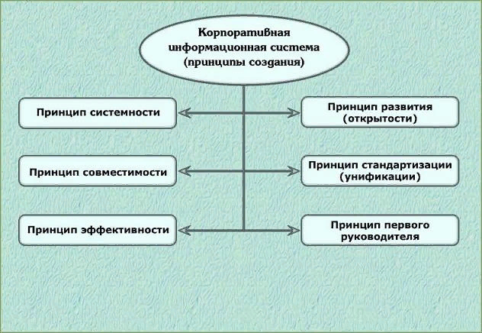
Принципы создания и требования к корпоративной информационной системе

Slide 8
Принципы создания и требования к корпоративной информационной системе
Принцип системности - заключается в том, что при декомпозиции должны быть установлены такие связи между структурными компонентами системы, которые обеспечивают цельность корпоративной системы и ее взаимодействие с другими системами.
Нельзя разрабатывать какую-либо задачу автономно от других и реализовывать только отдельные ее аспекты. Задача должна рассматриваться комплексно со всеми возможными информационными связями.

Slide 9
Принципы создания и требования к корпоративной информационной системе
Принцип совместимости - при создании системы должны быть реализованы информационные интерфейсы, благодаря которым она может взаимодействовать с другими системами согласно установленным правилам. В современных условиях это особенно касается сетевых связей локального и глобального уровней.

Slide 10
Принципы создания и требования к корпоративной информационной системе
Принцип развития (открытости) - внесение изменении в систему, обусловленных самыми различными причинами (внедрением новых информационных технологии, изменением законодательства, организационной перестройкой внутри фирмы и т. п.), должно осуществляться только путем дополнения системы без переделки уже созданного, т. е. не нарушать ее функционирования.
Реализовать данный принцип на практике достаточно сложно, так как он требует очень глубокой аналитической предпроектной работы. Необходимо разделить решаемые задачи на определенные группы и для каждой из них предусмотреть возможные направления развития (например, выход в глобальные сети, применение средств для сканирования документов, шифрование информации).

Slide 11
Принципы создания и требования к корпоративной информационной системе
Принцип эффективности - предусматривает достижение рационального соотношения между затратами на создание системы и целевыми эффектами, включая конечные результаты, отражающиеся на прибыльности и получаемые по окончании внедрения автоматизации в управленческие процессы

Slide 12
Принципы создания и требования к корпоративной информационной системе
Принцип стандартизации ( унификации ) - При создании системы должны быть рационально использованы типовые, унифицированные и стандартизованные элементы, проектные решения, пакеты прикладных программ, комплексы, компоненты.
Задачи необходимо разрабатывать таким образом, чтобы они подходили к возможно более широкому кругу объектов. Игнорирование именно этого принципа привело в свое время к тому, что подсистема УК, несмотря на традиционный перечень задач и алгоритмов их решения, разрабатывалась на каждом предприятии самостоятельно, что привело к совершенно неоправданному расходу трудовых, материальных, финансовых и временных ресурсов.

Slide 13
Принципы создания и требования к корпоративной информационной системе
Принцип первого руководителя - разработку и внедрение информационных систем нужно производить под непосредственным руководством первого руководителя соответствующего объекта.
Практика свидетельствует, что всякая попытка передоверить дело создания информационных систем второстепенным лицам неизбежно приводит к тому, что система ориентируется на рутинные задачи управления и не дает ожидаемого эффекта.

Slide 14
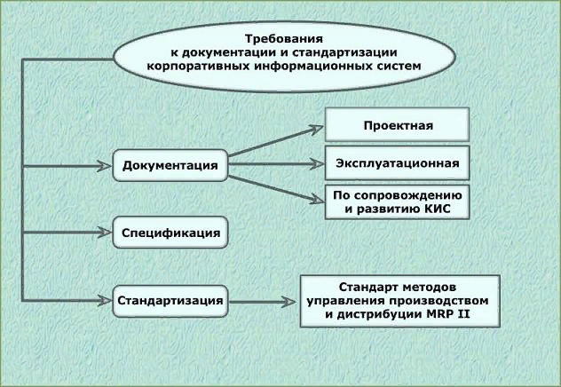
Принципы создания и требования к корпоративной информационной системе

Slide 15
Принципы создания и требования к корпоративной информационной системе
Различают эксплуатационную, проектную документацию и документацию по сопровождению и развитию КИС.
Эксплуатационная документация содержит инструкции, написанные кратко и лаконично.
Проектная документация подробно характеризует архитектуру информационной и программной составляющей, а также ее программно-техническую реализацию.
Документация по сопровождению и развитию формируется из технологической, методологической и организационной составляющих разработки корпоративной информационной системы.

Slide 16
Принципы создания и требования к корпоративной информационной системе
Наряду с документацией существует еще и спецификация - как регламентирование отношений между заказчиком и исполнителем.
При создании каждой подсистемы КИС проводится разработка высокоуровневых структурных схем и спецификаций.
Важным элементом является логическая полнота спецификации и невозможность различных толкований ее основных положений.

Slide 17
Пример спецификации
Спецификация требований к программному обеспечению (Software Requirements Specification, SRS) — это описание поведения системы, которую необходимо разработать.
Спецификация функциональных требований включает пользовательские сценарии, которые носят название варианты использования. Они описывают все варианты взаимодействия между пользователями и ИС.
Кроме пользовательских сценариев спецификация также содержит требования, которые могут определять ограничения на реализацию, например, такие как стандарты качества, требования производительности или какие-либо проектные ограничения и др.
Рекомендации к методам описания программных требований и их структуре (Recommended Practice for Software Requirements Specifications) приведены в стандарте IEEE 830.

Slide 18
Принципы создания и требования к корпоративной информационной системе
Стандартизация корпоративных информационных систем проводится на базе корпоративных стандартов.
Они формируют целевую бизнес-систему, жизненное пространство информационных моделей корпоративной системы, необходимые требования и ограничения по реализации.
Применение корпоративных стандартов позволяет проводить в дальнейшем любые модификации созданной системы без опасения нарушить ее функциональную целостность.

Slide 19
Управление проектами внедрения корпоративной информационной системы
Для эффективного управления проектом создания корпоративной информационной системы управления необходимо преобразовать проект в последовательность действий имеющих четко определенные цели, ограниченных во времени и допускающих независимые процедуры верификации.

Slide 20
Управление проектами внедрения корпоративной информационной системы. Примерный перечень действий обеспечивающий успешное ведение проекта
сформировать управляющий комитет проекта со следующими задачами:
принимать решения по утверждению вышеперечисленных стандартов
принимать оперативные решения в процессе производства работ
оценивать деятельность групп на местах и при необходимости делать оргвыводы

Slide 21
Управление проектами внедрения корпоративной информационной системы. Примерный перечень действий обеспечивающий успешное ведение проекта
Процесс внедрения системы характеризуется множественным возникновением ситуаций “принятия решения”, в частности, по вопросам стандартизации процедур и справочников, финансирования проекта, поощрения и наказания и т.п., что требует наличия группы “оперативного реагирования” с максимально возможными полномочиями.
В принципе мониторинг процесса может осуществлять один человек, но высокая критичность принятых решений и их глубокая взаимосвязь с важнейшими бизнес-процессами компании требует принятия взвешенных решений с участием максимально возможного (с точки зрения обеспечения оперативности) числа представителей заинтересованных сторон.
Однако представительство не должно превалировать над оперативностью решений, так как “ожидание консенсуса” способно уничтожить проект полностью, превратив его в саморазрушающийся “долгострой”.

Slide 22
Управление проектами внедрения корпоративной информационной системы. Примерный перечень действий обеспечивающий успешное ведение проекта
сформировать рабочую (проектную) группу в центральном офисе и на местах (филиалах) со следующими задачами:
реализовывать процесс внедрения системы
администрировать систему и приложения
настраивать опции для конкретного филиала

Slide 23
Управление проектами внедрения корпоративной информационной системы. Примерный перечень действий обеспечивающий успешное ведение проекта
Дополнительно, группа головного офиса:
руководит и контролирует процесс в целом
готовит вопросы на утверждение управляющего комитета
осуществляет интерфейс с поставщиком

Slide 24
Управление проектами внедрения корпоративной информационной системы. Примерный перечень действий обеспечивающий успешное ведение проекта
Минимальное количество сотрудников отдела АСУ для поддержания работоспособности системы “класса предприятия” (при односменной работе) - 5-6 человек, из них должен быть как минимум
1 - специалист - системотехник (то есть специалист по взаимодействию прикладных задач и операционно-управляющих систем),
1 - специалист по поддержке Базы Данных и программированию.
Остальные - специалисты по прикладным подсистемам, сюда не входят специалисты по поддержанию работоспособности локальной вычислительной сети и технических средств связи. Также не учтен персонал, необходимый для ввода данных при “неполном охвате” или “неполной интеграции” системы, что часто встречается при отечественной любви к “экономии”. Естественно, в каждом подразделении, должны быть выделены и подготовлены “квалифицированные пользователи”

Slide 25
Управление проектами внедрения корпоративной информационной системы. Примерный перечень действий обеспечивающий успешное ведение проекта
При наличии сложноструктурированной или распределенной компании необходимо наличие дополнительного персонала обеспечивающего разработку и поддержание в актуальном состоянии учетных управленческих стандартов предприятия, возможно в составе экономических подразделений (бухгалтерии, планового отдела) или в виде самостоятельного подпразделения.

Slide 26
Управление проектами внедрения корпоративной информационной системы. Примерный перечень действий обеспечивающий успешное ведение проекта
Шаг 1 Сформировать корпоративные стандарты:
финансового учета
план счетов
учетная политика
шифры аналитического учета

Slide 27
Управление проектами внедрения корпоративной информационной системы. Примерный перечень действий обеспечивающий успешное ведение проекта
Шаг 1 Сформировать корпоративные стандарты:
материального учета
справочник-кодификатор материалов
стандарты учета товародвижения
финансовые документы
учетные регистры
сопроводительные документы
принципы управления складскими запасами в разрезе материалов

Slide 28
Управление проектами внедрения корпоративной информационной системы. Примерный перечень действий обеспечивающий успешное ведение проекта
Шаг 1 Сформировать корпоративные стандарты:
производственного учета
принципы расчета себестоимости
принципы отнесения затрат
принципы учета вспомогательных и побочных производств

Slide 29
Управление проектами внедрения корпоративной информационной системы. Примерный перечень действий обеспечивающий успешное ведение проекта
Уровень детализации корпоративных стандартов зависит от уровня интеграции бизнес- и финансовых процессов головной организации и подразделений.
Наиболее простой вариант - чистый холдинг, то есть ситуация независимо хозяйствующих субъектов, итоги работы которых, как правило, консолидируются и оцениваются раз в год на уровне некоторого итогового (специального) плана балансовых счетов.
Данный вариант пока редко используется в отечественной практике, так как отсутствует распространенная (принятая) методика консолидации учета, которая обеспечивала бы исключение внутрихолдинговых оборотов.

Slide 30
Управление проектами внедрения корпоративной информационной системы. Примерный перечень действий обеспечивающий успешное ведение проекта
Уровень детализации корпоративных стандартов зависит от уровня интеграции бизнес- и финансовых процессов головной организации и подразделений.
Наиболее сложный вариант - “распределенное” предприятие, состоящее из нескольких территориально существенно удаленных филиалов, ведущих сложную хозяйственную деятельность, например производственных.
Последний вариант особенно усложняется типично российской проблемой отсутствия хороших скоростных каналов связи.

Slide 31
Управление проектами внедрения корпоративной информационной системы. Примерный перечень действий обеспечивающий успешное ведение проекта
Шаг 2 Начать процесс
Крайне редко (точнее - практически никогда) удается обойтись в данном процессе без услуг внешних консультантов.
К сожалению, отечественный рынок управленческого консалтинга только формируется и не всегда можно найти специалистов для решения конкретных частных вопросов, что часто бывает в течение проекта.

Slide 32
Управление проектами внедрения корпоративной информационной системы. Примерный перечень действий обеспечивающий успешное ведение проекта
При использовании же услуг западных консультантов следует иметь в виду, что стандартный (западный) проект внедрения системы исходит из некоторых предположений “по умолчанию”, вообще говоря, неверных в Российской практике, а именно:
Руководство предприятия имеет четкие стратегические и тактические цели, в том числе в области автоматизации, в частности, любой процесс начинается с постановки целей и оценивается по достигнутым результатам, времени их достижения и затратам. ( При этом существует или создается в ходе проекта адекватное письменное описание поставленных целей).
Приоритеты находятся в области поддержки автоматизацией планирующих и управляющих технологий, а не отчетных ( во всех смыслах) процедур.
Руководство и специалисты заказчика умеют применять или, по крайней мере, имеют представление о стандартных технологиях управления бизнесом, таких как, SIC, MRP, Supply Chain, TQM, ISO9000 и пр., и не требуется специальное обучение в случаях использования их элементов в проекте (по крайней мере, в части технологий, уже используемых заказчиком).

Slide 33
Управление проектами внедрения корпоративной информационной системы. Примерный перечень действий обеспечивающий успешное ведение проекта
Работает иерархическая структура управления - то есть распоряжения руководства безусловно обязательны для исполнителей.
Участники проекта со стороны заказчика безусловно положительно относятся к повышению квалификации (приобретению знаний, умений) которая будет происходить в связи с выполнением проекта.
При необходимости может быть произведена смена ролей участников проектной группы, что не должно повлиять на общий ход проекта.
Вышеперечисленные пункты, как правило, не имеют места в отечественной практике, не говоря уже о множестве других, как общих, так и специфических для конкретного предприятия отличий отечественных и западных реалий.

Slide 34
Основные принципы выбора ПО для построения корпоративной информационной системы
После того, как решение о реорганизации бизнес-процессов на предприятии принято, немаловажным этапом является выбор прикладного программного обеспечения, которое будет призвано обслуживать и автоматизировать бизнес на предприятии.

Slide 35
Основные принципы выбора ПО для построения корпоративной информационной системы
Многие компании используют следующий, в принципе вполне возможный вариант - они утверждают: "Мы имеем в штате программиста и он может запрограммировать все от самого начала, до самого конца на базовом языке C++ или Delphi".
Конечно, такой подход имеет право на существование, поскольку найти сейчас дешевого программиста еще не составляет труда,

Slide 36
Основные принципы выбора ПО для построения корпоративной информационной системы
По мнению специалистов, данный подход представляется бесперспективным, хотя бы по двум причинам:
Во-первых, на "пристойное" стандартное программное обеспечение, существующее на рынке, затрачены многие человеко-годы, причем не только на написание самих программ, но и на их отладку.
Во-вторых, программист может в любой момент уволиться и унести с собой все "Know-how", и систему в подобных случаях зачастую приходится переписывать практически "с нуля", в то время, как с приличным поставщиком ПО вы связаны определенным договором.

Slide 37
Основные принципы выбора ПО для построения корпоративной информационной системы
Как показывает практика, основные недочеты "самопальных" систем выясняются порой уже на этапах их эксплуатации и ведут к разрушительным последствиям, поскольку исправление ошибок требует больших капитало и трудовложений, а самое печальное, оказывается необходимым останавливать систему на неопределенный срок, что влечет за собой фактическое затормаживание бизнеса в ряде направлений, которые непосредственно контролировались с помощью системы, таких, например, как отгрузки или бухгалтерия.
Например при наступлении нового тысячелетия, на большом количестве предприятий, на которых были установлены автоматизированные системы, неподдерживающие четырехзначное летоисчисление возникла необходимость в корне переписывать систему, или немедленно переходить к новой.

Slide 38
Основные принципы выбора ПО для построения корпоративной информационной системы
При выборе поставщика прикладного программного обеспечения, немаловажным фактором является его финансовая стабильность, потому как финансово нестабильный поставщик программно-прикладной составляющей ИС гораздо хуже, чем финансово нестабильный клиент.
Последний омертвляет лишь оборотные средства, а первый, уйдя с рынка, омертвит капиталовложение, потому как исчезнет возможность модернизировать систему, и , в случае сбоя, ею придется заниматься незнакомым с ней специалистам.

Slide 39
Основные принципы выбора ПО для построения корпоративной информационной системы
Ряд критериев, которыми следует руководствоваться при подборе системы ПО:
Система должна быть именно системой, т.е. изменение в одной ее части (скажем, изменения запасов на складе) должны автоматически изменить показатели в других ее раздела (скажем, в бухгалтерских проводках); это свойство системы принято называть интегрируемостью.
Процедуры в автоматизированных системах должны быть действительно автоматизированы. Дело в том, что случается, что после внедрения системы, количество процедур не уменьшается, просто раньше они выполнялись к примеру на бумаге, а сейчас делается все то же самое, но на компьютере.

Slide 40
Основные принципы выбора ПО для построения корпоративной информационной системы
Система должна обеспечивать реализацию бизнес-процессов и процедур, которые существуют либо должны существовать. (оптимальны для конкретного предприятия)
Система должна давать руководителю возможность получать оперативную информацию в объеме, достаточном для принятия оперативных решений.
Система должна быть легка в обучении и использовании (дружественна), чтобы рядовой сотрудник мог научиться выполнять свои обязанности при ее помощи за максимально короткое время.

Slide 41
Основные принципы выбора ПО для построения корпоративной информационной системы
В системе должна быть заложена возможность без помощи программиста редактировать все необходимые отчеты и документы, менять их форму и создавать собственные форматы.
В системе должны быть заложены процедуры контроля, сводящие ошибки к минимуму.
Система должна давать возможность отследить, кто и когда внес изменения в том или ином файле и какая запись была до этих изменений.
В системах среднего уровня и выше, должны присутствовать надежные программы защиты данных и функции распределения прав доступа.

Slide 42
Основные принципы выбора ПО для построения корпоративной информационной системы
Системы ПО на российском рынке бывают трех уровней.
На первом уровне располагаются простые системы для малого и сверхмалого бизнеса, по цене от 50 до 5000 долларов.
В этом сегменте доминируют российские продукты. Их очень много, в основном это программы, предназначенные для простых бухгалтерских функций. Они имеют ограничения по количеству операций, по возможности наращивания дополнительных мощностей, по защищенности данных и другим параметрам, но зато просты в использовании и дешевы.

Slide 43
Основные принципы выбора ПО для построения корпоративной информационной системы
Второй уровень составляют системы по цене 10-80 тыс. долларов и с сопоставимыми затратами на внедрение.
Большинство из них - действительно интегрированные системы, поскольку дают возможность весть одновременно и управленческий и финансовый учет.
Они не так похожи друг на друга, как системы первого уровня. Например в одной из них может присутствовать модуль, разработанный специально для металлургического завода, в другой - нет, но зато могут присутствовать другие важные частности. И поэтому здесь уже не столь важен сам продукт, как то, как он внедряется, и, следовательно, на предприятии должны присутствовать квалифицированные специалисты, хорошо знающие как и бизнес компании, так и специфику ПО.

Slide 44
Основные принципы выбора ПО для построения корпоративной информационной системы
В этом сегменте больше продуктов западных, нежели отечественных. Выбирая западный продукт, первым делом стоит обращать внимание на то, как он привязан к российским реалиям: к законодательству, инфляции и т.п.
Здесь стоит заметить, что европейские системы лучше отвечают этим требованиям, нежели американские, так как они были изначально замешены на присущем всему в Европе многообразию, в том числе и в стандартах учета, и поэтому более гибки.
В российских системах редко встречаются такие качества, как многовалютность, соответствующая мировым стандартам и многоязычность, что может стать препятствием при работе с иностранными партнерами, инвесторами или клиентами.

Slide 45
Основные принципы выбора ПО для построения корпоративной информационной системы
Системы третьего уровня - это масштабные системы управления предприятием в целом по цене от 100 до 500 тыс. долларов (а иногда и дороже - все зависит от числа пользователей, от удаленности доступа, уровня базы данных и т.д.).
В мире таких систем наберется не более десятка, в России систем такого уровня пока не создано вообще.
Эти системы функционально различны: в одной может быть очень хорошо развит производственный модуль, в другой - финансовый. Одна больше подходит к нефтегазовому производству, другая к автомобилестроению.
Сравнительный анализ систем такого уровня может вылиться в грандиозную работу, а для осуществления проекта внедрения, нужна целая команда из финансовых, управленческих и технических экспертов, имеющая достаточный опыт.

Slide 46
Основные принципы выбора аппаратной платформы для построения корпоративной информационной системы
После того, как решение о выборе прикладного ПО на базе которого будет построена ИС принято, необходимо принять решение об аппаратной платформе.
Аппаратную платформу следует выбирать проанализировав и определив перспективы развития предприятия, принимая во внимание масштаб выбранного ПО и то, планируется ли его наращивание в будущем, а также всевозможные количественные и качественные параметры, такие как количество автоматизированных рабочих мест, их функции, объемы информации, направленность ее потоков.
Масштабы и мощность системы определяют уровень технического решения.

